Slide 1
Yenilikleri Koruma Altına Almak

Slide 2
Patent;
Türk Patent Enstitüsü tarafından, (www.turkpatent.gov.tr)
Ürünü bulan ve buluş yapan kişiye,
Patent başvurusundan itibaren 10 yıl süreyle buluşu kullanma, satma, geliştirme konusunda tüm hakları sağlamak üzere verilir.
Türk Patent Enstitüsü 1981 yılından beri 20.000’den fazla patent vermiştir.

Slide 3
Yenilikleri Koruma Altına Almak
Trademark (marka);
Firmanın, ürünü pazardaki diğer ürünlerden ayırmak üzere kullandığı herhangi bir özel kelime, sembol, tasarım, isim, logo veya slogandır.
Türk Patent Enstitüsü 1994’den beri yaklaşık 200.000 marka kaydı yapmıştır.

Slide 4
Yenilikleri Koruma Altına Almak
Copyright (telif hakkı)
Edebi, müzikal veya artistik çalışmalar gibi orijinal eser yaratıcılarının özel koruma haklarıdır.
Telif hakkına sahip ürünler © sembolü ile gösterilir.

Slide 5
Patent Başvuruları (2008-2009’da bir milyon kişi başına düşen başvuru sayısı)
1 İsveç......................................311.0
2 İsviçre ...................................287.2
3 Finlandiya ..............................277.1
4 Israil .....................................235.5
5 Japonya ................................210.7
6 Danimarka .............................210.5
7 Almanya.................................203.6
8 Hollanda.................................203.3
9 G. Kore...................................161.1
10 Avusturya ...............................144.6
42 Türkiye ....................................5.8

Slide 6
Ülkelerin Yenilik Yapabilme Kapasitesi (1-7 puanlama)
1 Japonya .......................................5.9
2 İsviçre..........................................5.8
3 Almanya ......................................5.7
4 Finlandiya ....................................5.6
5 İsveç............................................5.5
6 Israil ............................................5.4
7 ABD .............................................5.2
8 Hollanda .......................................5.1
9 Avusturya .....................................5.0
10 Fransa ..........................................5.0
48 Türkiye ......................................3.4

Slide 7
YENİLİKÇİLİK VE ÜLKELERİN REKABET GÜCÜ
Ülkelerin rekabet gücünü artıran Yenilikçilik Faktörleri şunlardır:
Yenilik Yapabilme Kapasitesi
Bilimsel Kurumların Kalitesi
Firmaların Ar-Ge harcamaları
Üniversite Sanayi İşbirliği
Teknolojik Yenilikler için Devlet Destekleri
Bilim adamı ve Mühendis Bolluğu
Patent Başvuruları

Slide 8
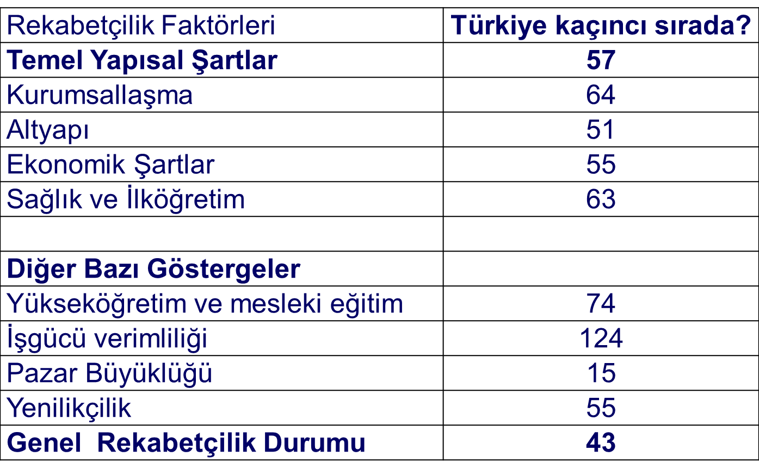
Rekabet gücünü artıran Genel Faktörler ve Türkiye

Slide 9
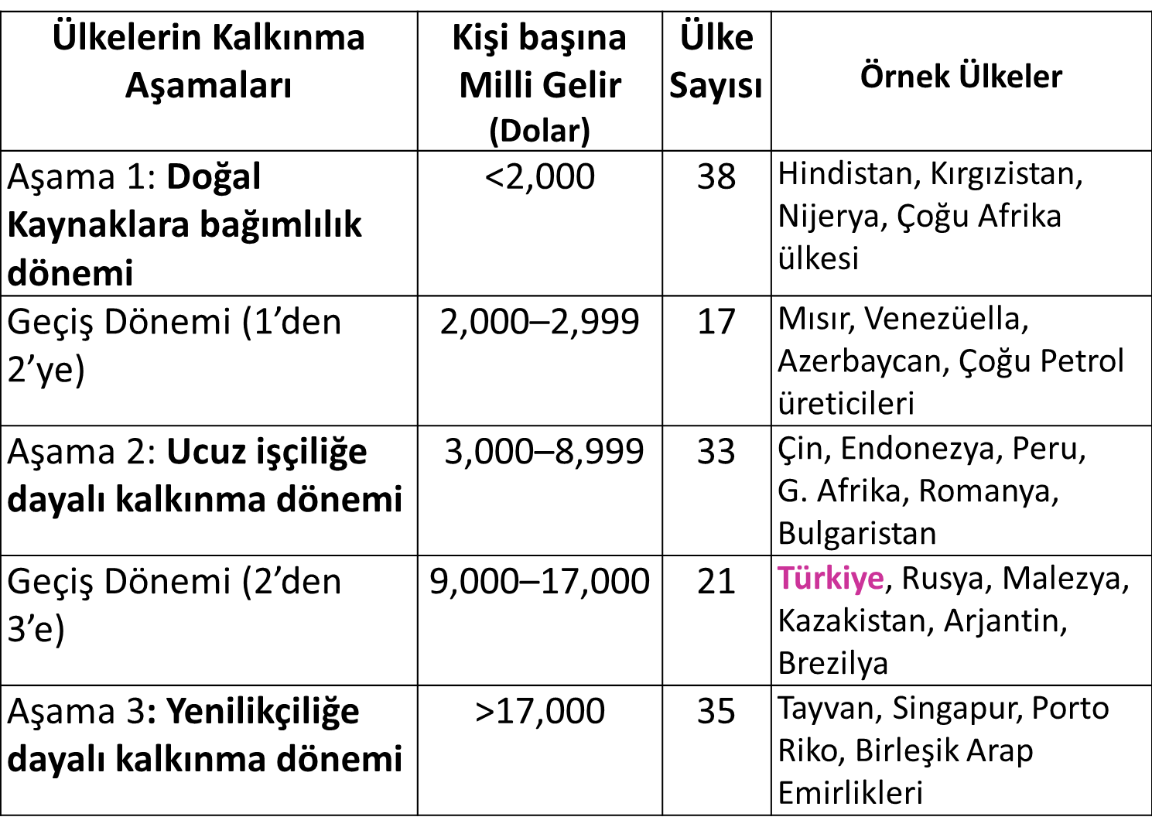
Rekabetçilik Sınıflaması (Dünya Ekonomik Forumu 2012)

Slide 10
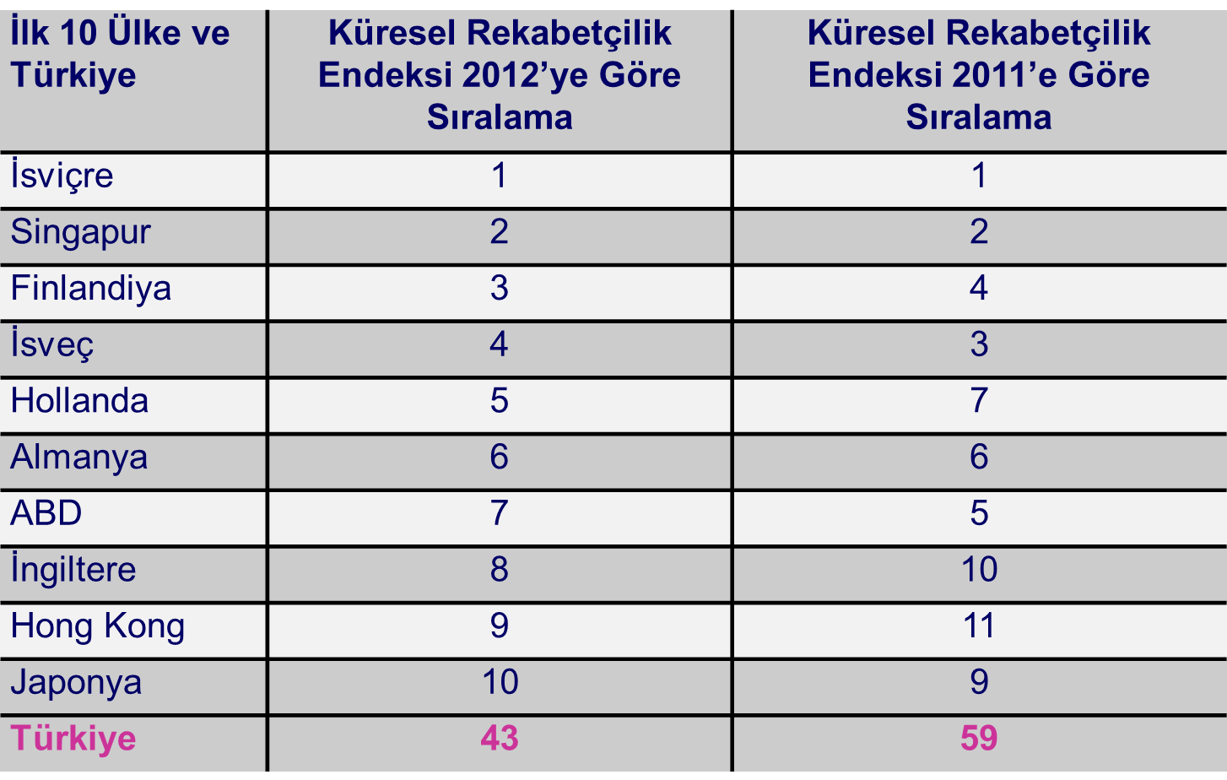
144 ülke için Rekabetçilik Sıralaması (Dünya Ekonomik Forumu 2012)

Slide 11
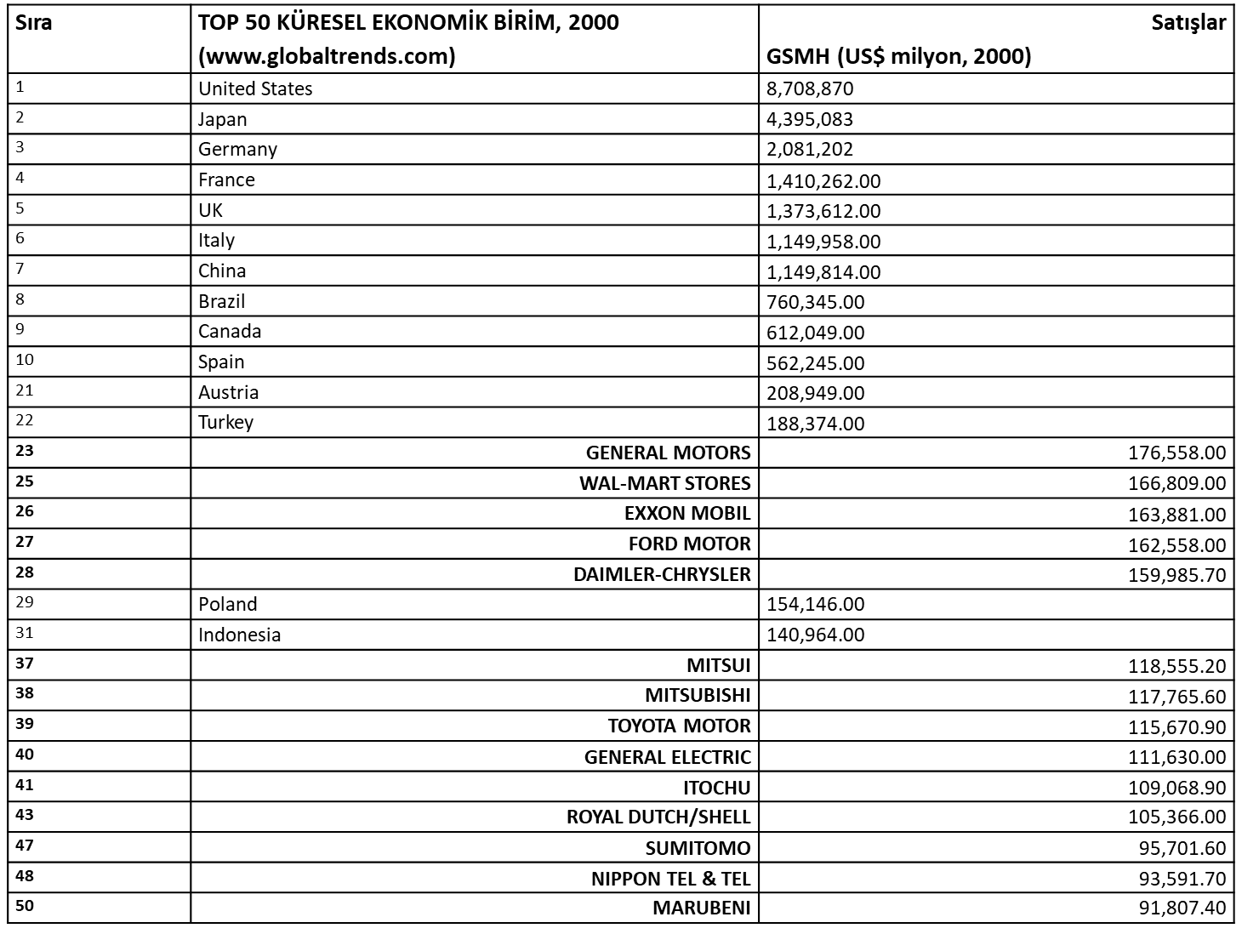

Slide 12
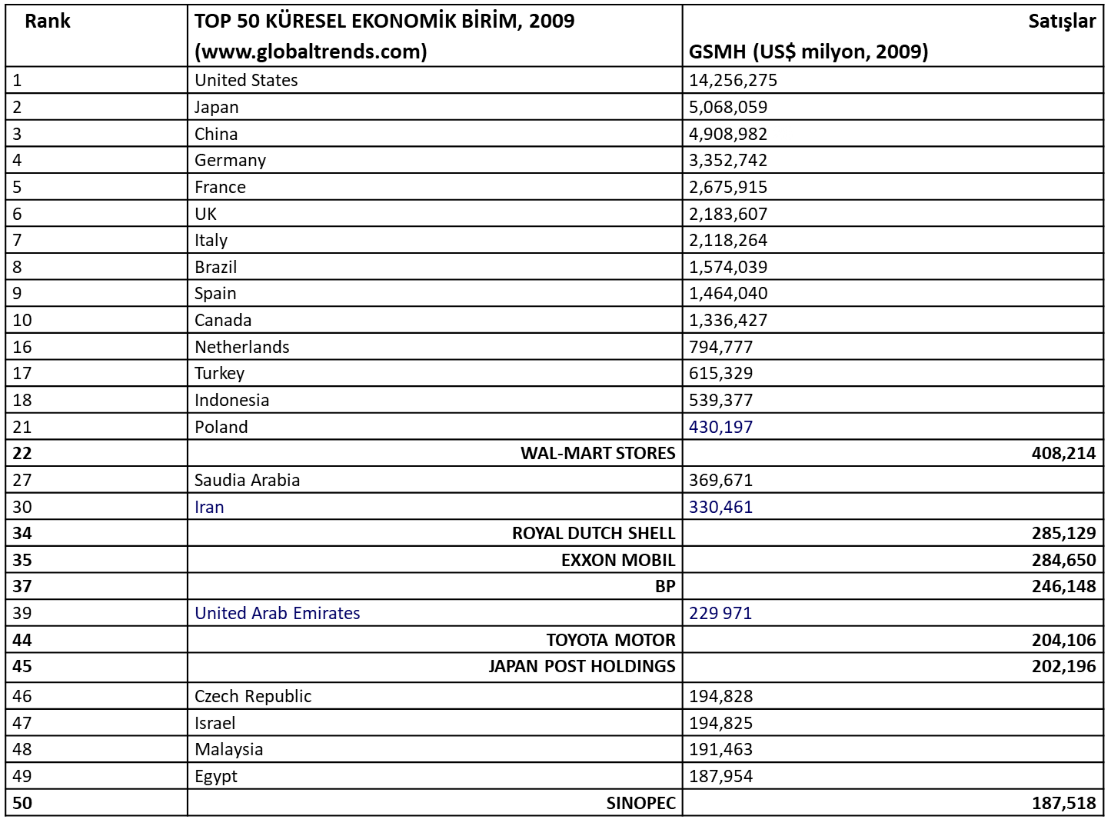

Slide 13
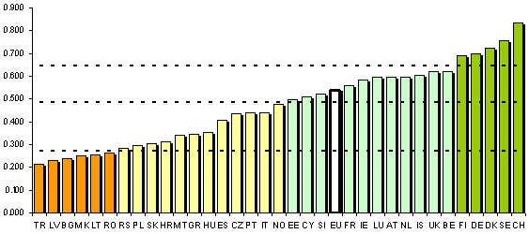
2010 Avrupa Ülkeleri Yenilikçilik Sıralaması (http://www.proinno-europe.eu/inno-metrics)

Slide 14
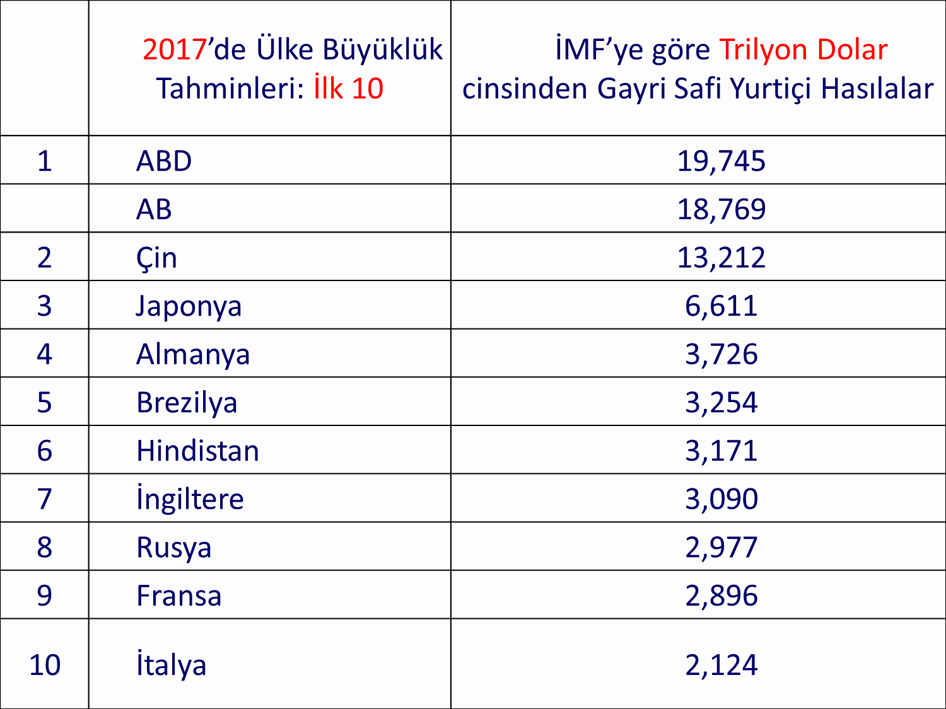

Slide 15
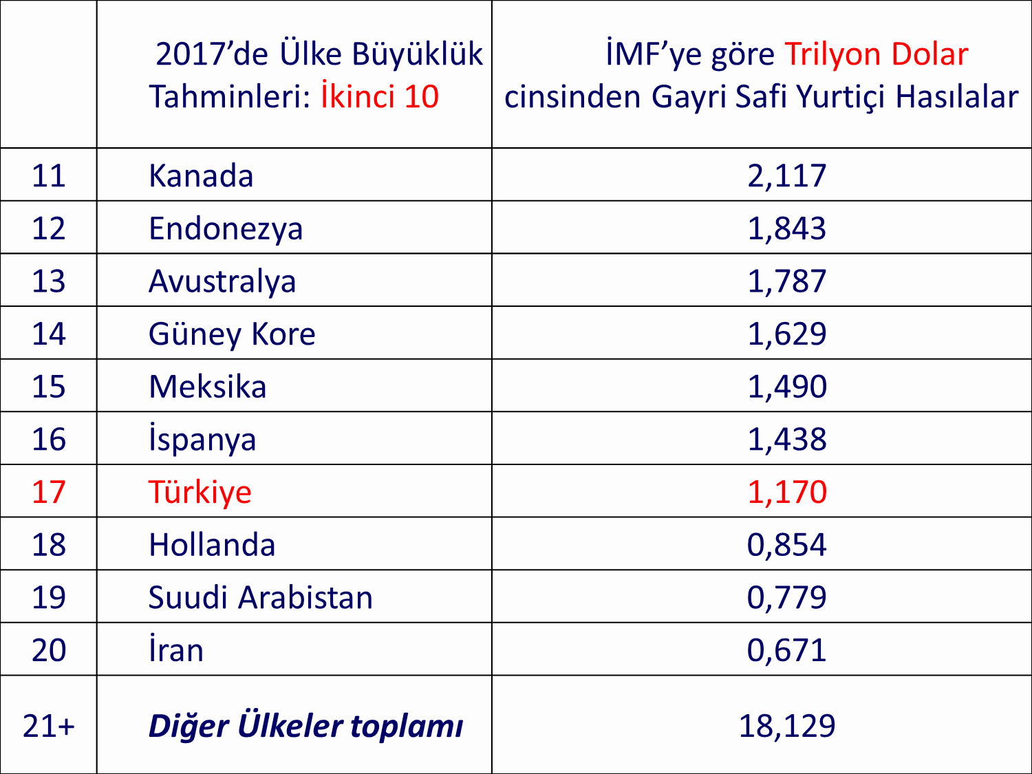

Slide 16

Kitap Önerisi

Slide 17
Kitap Önerisi: Kümesteki Kartal Neden Uçamaz?
«Nevzat, Amerika’daki yüksek lisans eğitimini yarıda bırakıp Türkiye’ye döndüğünde, kendisine gelecek vadeden bankadaki işinden ayrılan Melih’le birlikte risk dolu bu projeye atıldı. Cem de diğer işlerini bırakıp teklif edilen ortaklığı kabul etti. Kendilerini bekleyen zor günleri hiç bilmiyorlardı. Ufak bir adımla yemeksepeti.com’un uzun yolculuğuna başladılar.»
*Burak Büyükdemir, Kümesteki Kartal Neden Uçamaz?, Neden Kitap, 1.Baskı, 2005.

Slide 18
Kitap Önerisi: Kümesteki Kartal Neden Uçamaz?
«Burak ve Serkan, üniversite hayatları boyunca aldıkları eğitimi düşünmeyip mimarlık yapmaktan vazgeçtiler. Kurulu düzenlerini bozdular. Evden çalıştılar. Sıkıntı çektiler. Birlikte gittigidiyor.com adındaki hayallerinin peşine düştüler.»
«Halil, internette kolay hatırlanmak ve ileride marka olabilmek amacıyla bebek.com ismini satın aldı. Alan adlarını alabilmek için evini sattı. Bu sırada ekonomik krizle mücadele etti. Küçük şirketini kurduğunda elinde maddi hiçbir şey kalmamıştı. Bir çok kimse hayallerine ve yapacaklarına inanmıyordu.»
*Burak Büyükdemir, Kümesteki Kartal Neden Uçamaz?, Neden Kitap, 1.Baskı, 2005.

Slide 19
Kitap Önerisi: Kümesteki Kartal Neden Uçamaz?
«Onları bu yoldan çevirmeye çalıştılar, şevklerini kırdılar. Fikirlerini anlattıklarında çok bükük dudak gördüler. Aynı denizde yolculuk yapıyorlardı. Birbirlerini tanımıyorlardı ama hepsinin ortak özellikleri vardı. Aşıktılar, odaklanmışlardı, büyük dalgaları aşmayı, fırtınalarla savaşmayı ve en sonunda hayallerine ulaşacakları limanı düşündükleri için bu denizde yolculuğa başlamışlardı.»
*Burak Büyükdemir, Kümesteki Kartal Neden Uçamaz?, Neden Kitap, 1.Baskı, 2005.

Slide 20
Kaynaklar
B.Z. Erdoğan, Girişimcilik ve Kobiler, Ekin Yayınevi, Bursa, 2012.
E. Eren, Yönetim ve Organizasyon, Beta Basım Yayın AŞ, İstanbul, 2012.
M. Ertürk, İşletme Biliminin Temel İlkeleri, Beta Basım Yayın AŞ, İstanbul, 2007.

